Slide 1
第一章
分析力学基础

Slide 2
18世纪提出了处理多个约束的刚体系统动力学问题。
利用矢量力学分析出现以下问题：
对于复杂约束系统约束力的性质和分布是未知的；
表述形式复杂。如球坐标系下的运动方程。
质点系问题为大量方程的微分方程组。
1788年拉格朗日发表了《分析力学》一书，提出了解决动力学问题的新观点和新方法：采用功和能量来描述物体的运动和相互作用力之间的关系。

Slide 3
与矢量力学相比，分析力学的特点：
（1）把约束看成对系统位置（速度）的限定，而不是看成一种力。
（2）使用广义坐标、功、能等标量研究系统运动，大量使用数学
分析方法，得到标量方程。
（3）追求一般理论和一般模型，对于具体问题，只要代入和展开
的工作，处理问题规范化。
（4）不仅研究获得运动微分方程的方法，也研究其求解的一般方
法。

Slide 4
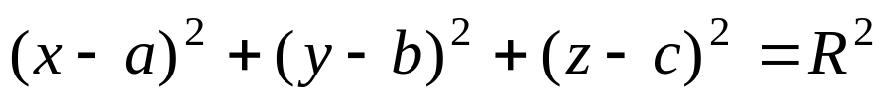
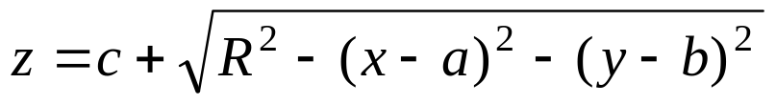
§ 1－1 自由度和广义坐标
在完整约束的条件下，确定质点系位置的独立参数的数目，称为质点系的自由度数，简称自由度。
例：确定一个质点在空间的位置需3个独立的参量
自由质点为3个自由度。
例：质点M 被限定只能在球面
的上半部分运动
由此解出

Slide 5
这样该质点在空间中的位置就由x,y这两个独立参数所确定
它的自由度数为2。
n个质点组成的质点系，
若受到s个完整约束作用
自由度数为 N=3n-s
描述质点系在空间中的位置的独立参数称为广义坐标。
对于完整约束
广义坐标的数目＝系统的自由度数
思考：
非完整约束，广义坐标数目和系统的自由度数目的关系？

Slide 6
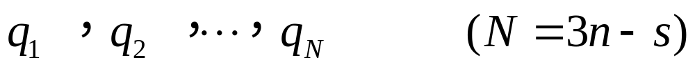
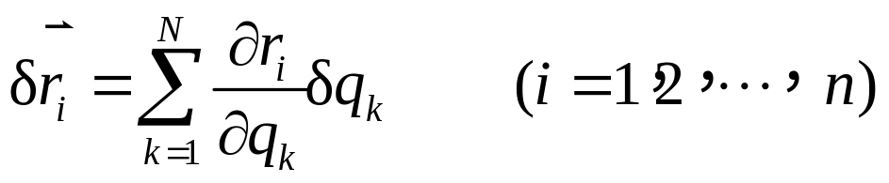


设由n个质点组成的系统受s个完整双侧约束
约束方程为
系统N个独立的坐标参量表示为
拉格朗日广义坐标
系统的n个坐标参量
其中
为广义坐标 的变分称为广义虚位移。

Slide 7



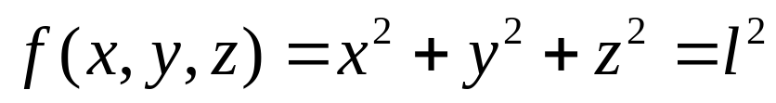


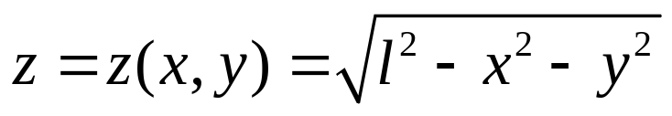






例：一单摆在空间摆动，摆长为l。
约束方程为
自由度数为2。
x，y为独立变量
（单摆在xy面上的投影与x轴夹角）为独立变量。

Slide 8
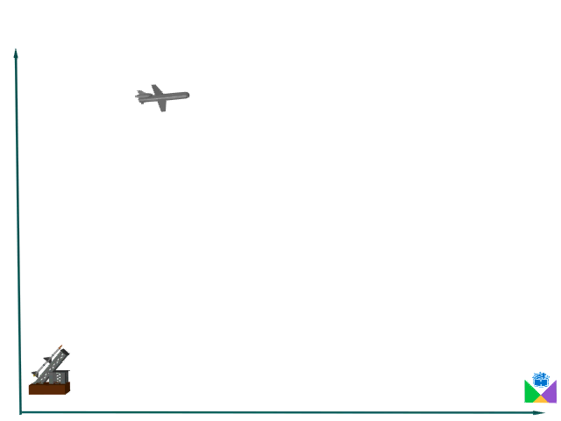
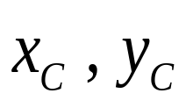

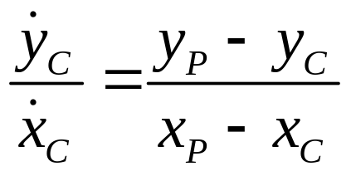
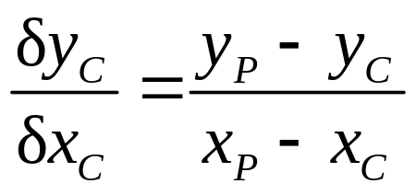
思考：导弹在追踪飞机的情况下，广义坐标的数目和自由度
数目的关系如何？
描述导弹的位置：
质心的位置
导弹的纵轴和x 轴的夹角
独立的广义坐标数目为3
导弹的速度方向要对准飞机的质心
约束方程
－－非完整约束
独立的虚位移数目＝自由度数目＝2

Slide 9


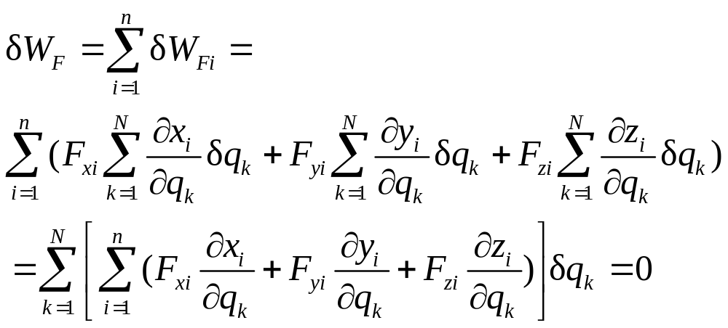
§ 1－2 以广义坐标表示的质点系平衡条件
1.以广义坐标表示的质点系平衡条件
设作用在第i个质点上的主动力的合力
在三个坐标轴上的投影分别为
虚功方程

Slide 10
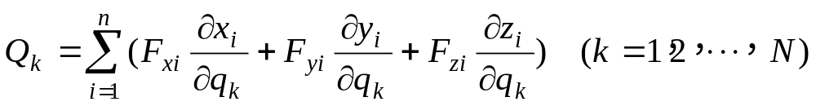

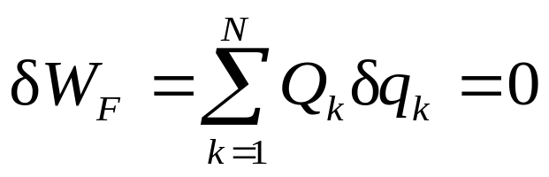
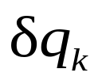
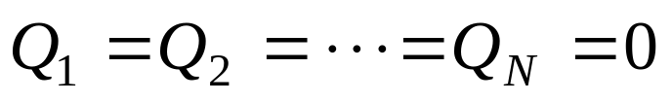
如令
称为与广义坐标
相对应的广义力 。
由于广义坐标的独立性
可以为任一值
质点系的平衡条件是系统所有的广义力都等于零。
——用广义坐标表示的质点系的平衡条件

Slide 11

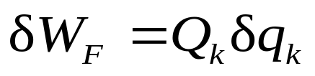
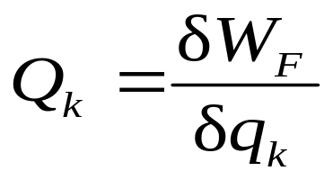
求广义力的两种方法
1.直接计算法（解析法）
2.几何法
利用广义虚位移的任意性，
令某一个 不等于零
而其他N-1个广义虚位移都等于零

Slide 12





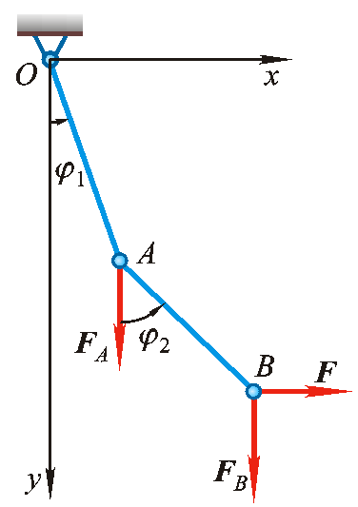
例1－1
已知：杆OA和AB以铰链相连， O端悬挂于圆柱铰链上，
杆长OA=a AB=b，杆重和铰链的摩擦都忽略不计。
今在点A和B分别作用向下的铅锤力 和
又在点B作用一水平力
试求：平衡时 与 ， ， 之间的关系。

Slide 13




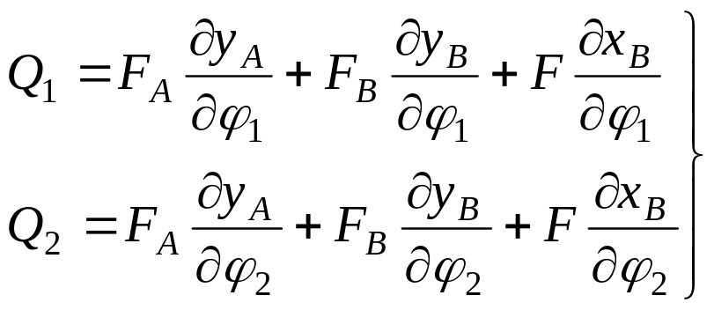
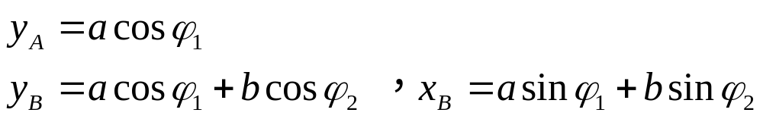
解：
系统有两个自由度。
现选择 和 为系统的两个广义坐标
计算其对应的广义力 和
用第一种方法计算广义力：

Slide 14
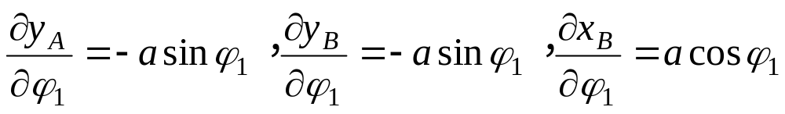
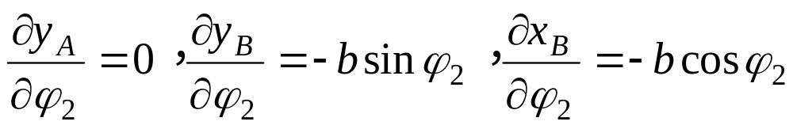
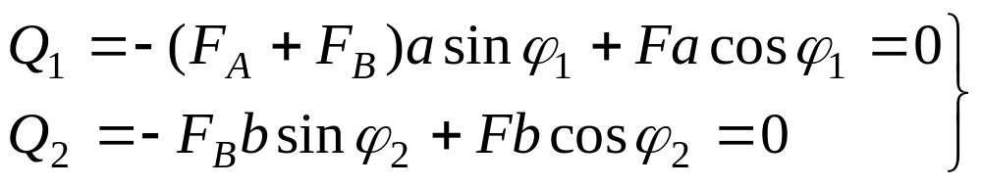
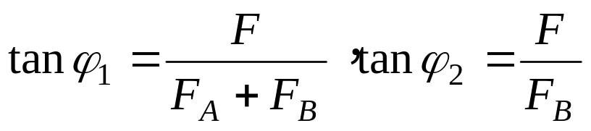
故
系统平衡时应有

Slide 15
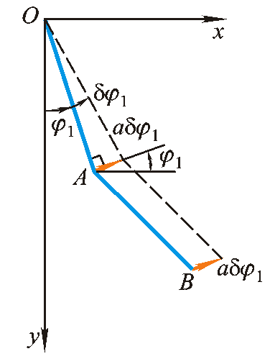


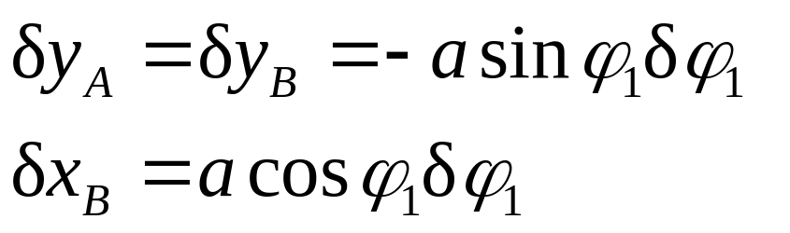

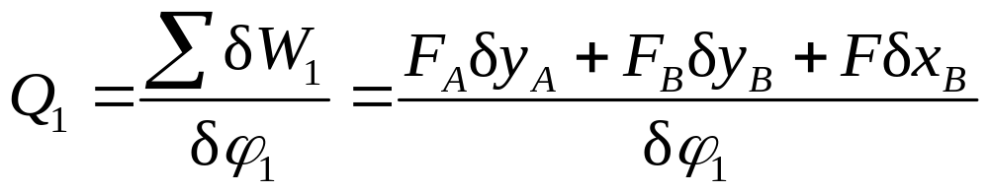
用第二种方法计算：
保持 不变，
只有 时
可得一组虚位移
则对应于 的广义力为

Slide 16
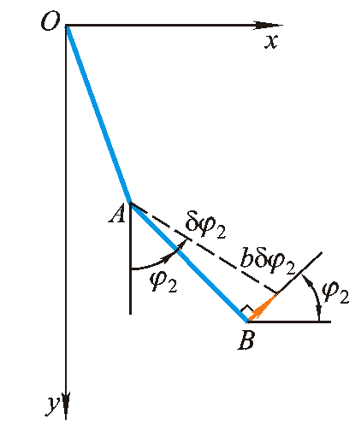

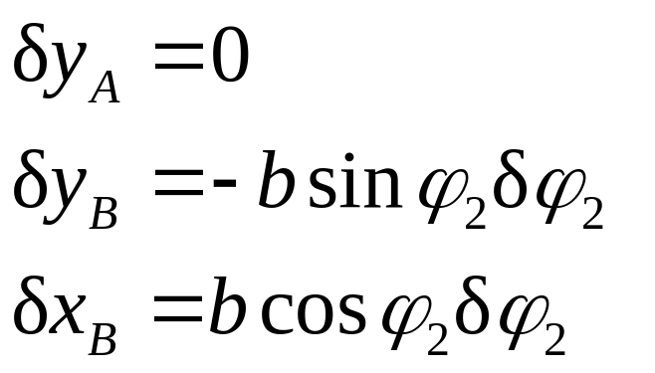

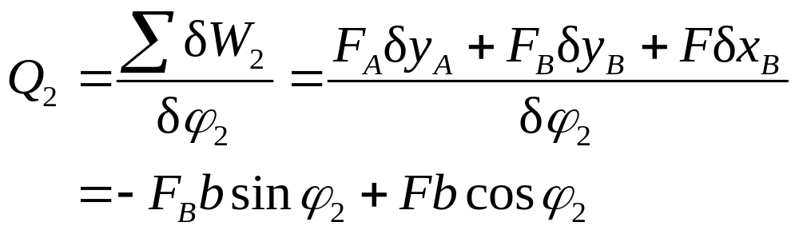
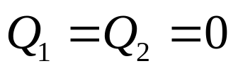
保持 不变，
只有 时
可得另一组虚位移
对应于 的广义力

Slide 17



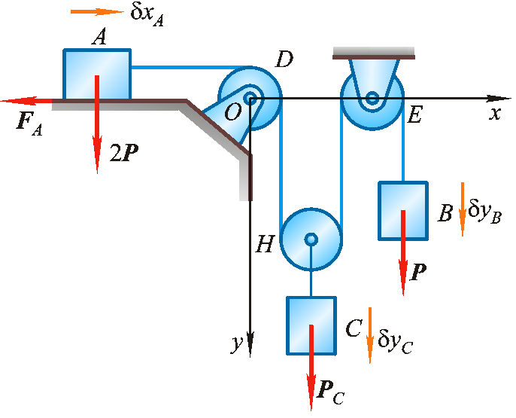
例 1－2
已知：重物A和B分别连接在细绳两端，重物A放置在粗
糙的水平面上。重物B绕过定滑轮E铅直悬挂。
在动滑轮H的轴心上挂一重物C。
设重物A重量为
重物B重量为
，不计动滑轮H的重量。
试求：平衡时重物C的重量 ；
以及重物A与水平面间的静滑动摩擦因数。

Slide 18
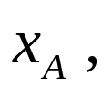

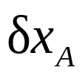

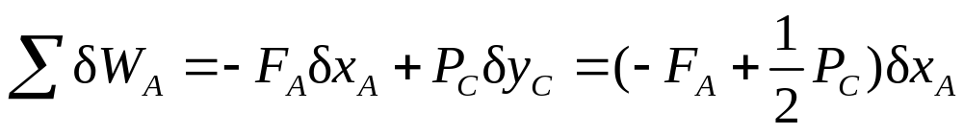

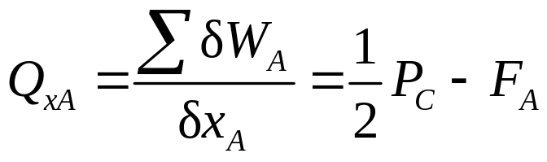
解：
系统具有两个自由度。
广义坐标：
首先令 向右，
主动力所做虚功的和为
对应广义坐标 的广义力为

Slide 19
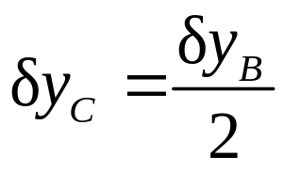

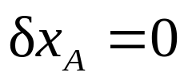
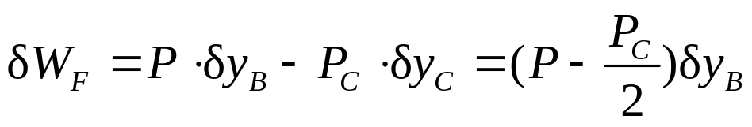
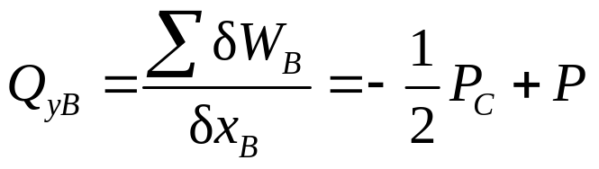

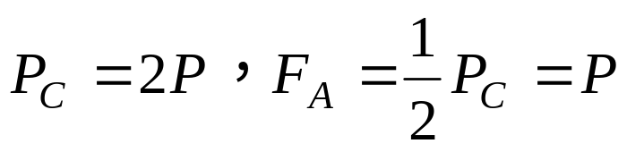
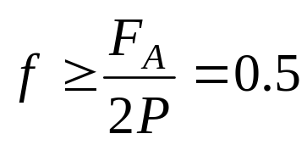
再令 向下，
因为系统平衡时应有
因此平衡时,
要求物块与台面间静摩擦因数

Slide 20
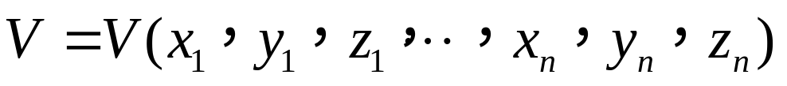
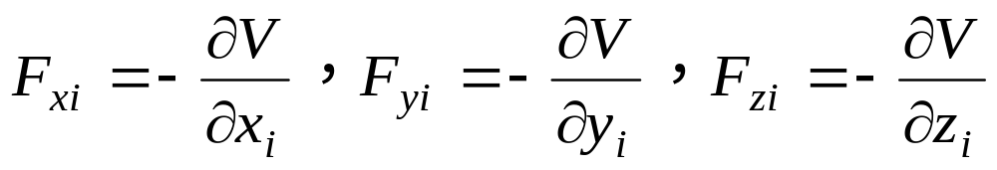
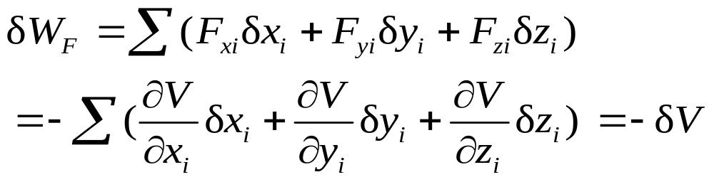
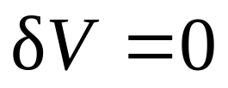
2.以广义坐标表示的保守系统的平衡条件及系统的稳定性
如果作用在质点系上的主动力都是有势力，势能为
各力的投影为
虚功为
虚位移原理的表达式成为

Slide 21


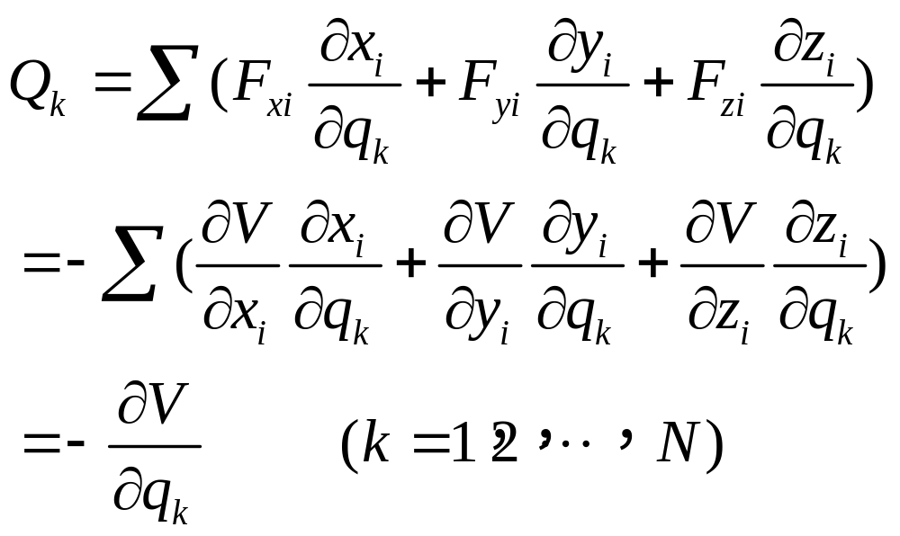
在势力场中，具有理想约束的质点系的平衡条件为质点
系的势能在平衡位置处一阶变分为零。
如果用广义坐标 表示质点系的位置。
则质点系的势能可以写成广义坐标的函数

Slide 22
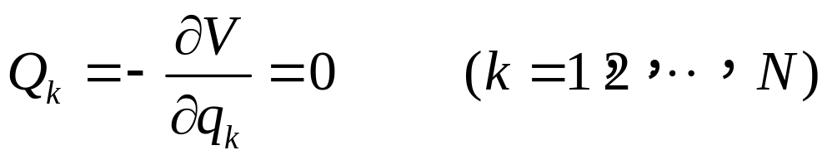
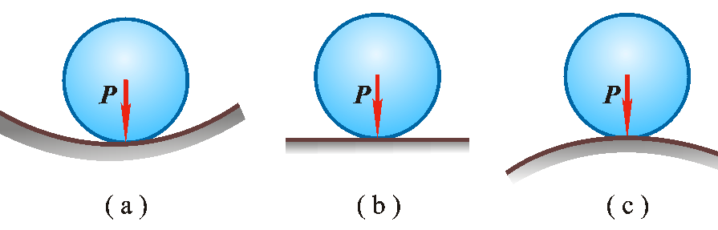
由广义坐标表示的平衡条件可写成如下形式
在势力场中具有理想约束的质点系的平衡条件是势能 对于每个广义坐标的偏导数分别等于零。
稳定平衡：在平衡位置处系统势能具有极小值。
不稳定平衡：在平衡位置上系统势能具有极大值。
随遇平衡：系统在某位置附近其势能是不变的。

Slide 23

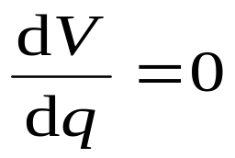

对于一个自由度系统，
系统具有一个广义坐标q，
因此系统势能可以表示为q的一元函数
即
在平衡位置处有
当系统平衡时，
如果系统处于稳定平衡状态，则在平衡位置处系统势能具有极小值。
即系统势能对广义坐标的二阶导数大于零
——一个自由度系统平衡的稳定性判据

Slide 24


例 1－3
已知：如图所示一倒置的摆，摆锤重量为 ，摆杆长度为l，在摆杆上的点A连有一刚度为k的水平弹簧，摆在铅直位置时弹簧未变形。设OA=a摆杆重量不计。
试求：摆杆的平衡位置及稳定平衡时所应满足的条件。

Slide 25









解：
该系统是一个自由度系统，
选择摆角 为广义坐标。
摆的铅直位置为摆锤重力势能和弹簧弹性势能的零点。
系统的总势能为
由
有
由
得到系统的平衡位置为

Slide 26




要求
对于稳定平衡
即

Slide 27







§ 1－3 动力学普遍方程
n个质点组成的系统
第i个质点 , ， ， ， 。
惯性力为
理想约束作用
在理想约束的条件下，质点系在任一瞬时所受的主动力系和虚加的惯性力系在虚位移上所作的功的和等于零。

Slide 28

写成解析表达式
——动力学普遍方程
特别适合于求解非自由质点系的动力学问题。

Slide 29




例 1－4
已知：滑轮系统中，动滑轮上悬挂着质量为 的
重物，绳子绕过定滑轮后悬挂着质量为
的重物。设滑轮和绳子的重量以及轮轴摩
擦都忽略不计。
求：质量为 的物体下降的加速度。

Slide 30










解：
取整个滑轮系统为研究对象。
由动力学普遍方程

Slide 31

例 1－5
已知：两相同均质圆轮半径皆为R，质量皆为m。
求：当细绳直线部分为铅垂时，轮II中心C 的加速度。

Slide 32













解：
研究整个系统。
此系统具有两个自由度
取转角 为广义坐标
令
则点C 下降
动力学普遍方程
（a）

Slide 33






令
则
代入动力学普遍方程
或
（b）
运动学关系
（c）
联立式（a）（b）（c）解出

Slide 34






§ 1－4 第二类拉格朗日方程
设由n质点组成的系统受s个完整约束作用，系统具有
N=3n-s个自由度。
设 为系统的一组广义坐标

Slide 35



对于完整约束系统，其广义坐标是相互独立的。
故 是任意的，
为使上式恒成立，
必须有
广义惯性力
上式不便于直接应用，
为此可作如下变换：
（1）
证明：

Slide 36






注意 和 只是广义坐标和时间的函数
（2）
证明：

Slide 37



对时间求微分
而
若函数 的一阶和二阶偏导数连续

Slide 38






Slide 39


得到
——第二类拉格朗日方程
拉格朗日方程
方程式的数目等于质点系的自由度数。
如果作用在质点系上的主动力都是有势力（保守力）

Slide 40



于是拉格朗日方程可以写成
引入拉格朗日函数（又称为动势）
则拉格朗日方程又可以写成

Slide 41


例 1－6
已知：轮A沿水平面纯滚动，轮心以水平弹簧联于墙上。
质量为 的物块C以细绳跨过定滑轮B联于点A
A，B两轮皆为均质圆盘，
半径为R，
质量为
弹簧刚度为k，
质量不计。
试求：当弹簧较软，在细绳能始终保持张紧的条件下，
此系统的运动微分方程。

Slide 42




解：
此系统具有一个自由度，
以物块平衡位置为原点。
取x为广义坐标。
以平衡位置为重力零势能点。
取弹簧原长处为弹性力零势能点。
系统在任意位置x处的势能为
其中 为平衡位置处弹簧的伸长量
此系统的动能为

Slide 43





系统的动势为
代入拉格朗日方程
得
注意到
则系统的运动微分方程为

Slide 44




例 1－7
已知：运动系统中，
重物 的质量为
，可沿光滑
水平面移动。
摆锤 的质量为
，两个物体
用无重杆连接，杆长为l。
试求：此系统的运动微分方程。

Slide 45





解：
选 和 为广义坐标
（a）
将式（a）两端对时间求导数
（b）
系统的动能

Slide 46





选质点 在最低处时的位置为系统的零势能位置
则系统的势能为
由此得

Slide 47



把以上结果代入拉格朗日方程中

Slide 48








如果质点 摆动很小，
可以近似地认为
且可以忽略含 和 的高阶小量，
上式可改写为
（c）
（d）
从以上两式中消去
，得到
（e）
这是自由振动的微分方程，其解为
（f）

Slide 49






固有角频率为
摆动周期
（g）
如果
则质点 的位移 将很小
质点 的摆动周期将趋于普通单摆的周期
若将式（e）代入（d）
得到
（h）
将式（f）代入，
可见质点 沿x方向也作自由振动。

Slide 50

§ 1－5 拉格朗日方程的初积分
对于保守系统，在一定条件下，可以直接给出初积分的
一般形式。
1.能量积分
若系统所受到的约束均为定常约束，则

Slide 51



其中
——广义质量
——关于齐次函数的欧拉定理

Slide 52



注意势能V不含 项
从而
2T-L=T+V=常数
---保守系统的机械能守恒定律
---保守系统中拉格朗日方程的能量积分

Slide 53




2.循环积分
如果拉格朗日函数L中不显含某广义坐标 ，则称该
坐标为循环坐标
常数
---拉格朗日方程的循环积分
如果引入广义动量
常数
---广义动量守恒

Slide 54

例 1－8
如图所示一个均质圆柱体，可绕其垂直中心轴自由转动，圆柱表面上刻有一倾角为θ的螺旋槽，今在槽中放一小球M，自静止开始沿槽下滑，同时使圆柱体绕轴线转动，设小球质量为 ，圆柱体的质量为 ，半径为R，不计摩擦.
求：当小球下降的高度为h 时,小球相对于圆柱体的速
度，以及圆柱体的角速度.

Slide 55


解：
小球与圆柱体组成的系统是具有两个自由度的系统
取圆柱体的转角 和沿螺旋槽方向的弧坐标s为广义坐标
取小球为动点，圆柱体为动系，则小球的动能
圆柱体的动能为

Slide 56




系统的动能为
若选择小球起点为零势能点，则系统势能V可表示
系统的拉格朗日函数
由于L中不显含时间t 和广义坐标
系统有能量积分和循环积分

Slide 57







将初始条件 t=0 时
代入上式
得
令

Slide 58


由此得小球相对于圆柱体的速度为
得圆柱体转动的角速度为

Slide 59


§ 1－6 第一类拉格朗日方程
设由n个质点组成的系统受s个完整双侧约束
约束方程为
两边取变分
其中

Slide 60






引用拉格朗日乘子
在3n个质点坐标中，独立坐标有3n-s个。对于s个不独立的坐标变分，我们可以选取适当的 ，使得变分前的系数为零，而此时独立坐标变分前的系数也应等于零。

Slide 61


——带拉格朗日乘子的质点系动力学方程
第一类拉格朗日方程
质点系统的达朗贝尔原理相对比
含拉格朗日乘子项
对应于s个约束作用于
系统内各质点上的约束力。
方程中共有3n+s个未知量，与如下方程联立求解

Slide 62

例 1－9
已知：如图所示的运动系统中，重物 的质量为 ，可沿光滑水平面移动。摆锤 的质量为 ，两个物体用无重杆连接杆长为l。
试求：此系统的运动微分方程。

Slide 63





解：
取系统为研究对象
设质点 的坐标为
质点 的坐标为
则系统的约束方程为
（a）
由
约束方程对各质点坐标的梯度项
（b）

Slide 64


（c）
作用在各质点上的主动力为
（d）
第一类拉格朗日方程

Slide 65


（e）
将约束方程两边对时间求二阶导数
（f）

Slide 66






与式（e）式联立，
消去
，得到系统的运动微分方程
（g）
而
（h）
与矢量力学的运动学方程相对照:
可知 是光滑接触面的约束力;
是二力杆 的内力

